Slide 1
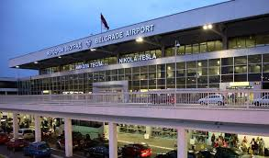

Slide 2

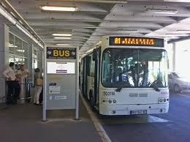
L’aéroport Nikola Tesla est situé à 18 km à l’ouest du centre de Belgrade.
De 30 à 60 minutes sont nécessaires pour relier l’aéroport Nikola Tesla et le centre ville.
Nous vous indiquons comment rejoindre l’aéroport Nikola Tesla
En bus
Les principales lignes desservant l’aéroport Nikola Tesla
Le bus direct, ligne A1
Place de Slavija via « Fontana » Nouvelle Belgrade, Faculté d’économie
Le bus direct, ligne A1 circule tous les jours de l’année, toutes les 20 minutes.
Le temps de parcours entre l’aéroport Nikola Tesla et la Place de Slavija est
de 30-40 minutes environ.
L’amplitude horaire de notre navette s’étend de 5h00 à 2h00.
Astuce : pour voyager sereinement, présentez-vous avec 10 minutes d’avance sur l’heure de votre départ.
Au départ de Slavija, notre bus vous attend au 24, rue Kralja Milutina.
Notre arrêt à l’aéroport est situé devant le Terminal 1 au niveau des départs.
Le tarif d’un trajet de/vers l’aéroport est de 300 dinars (aller simple).
Les billets ne sont pas disponibles en aller-retour.
Votre enfant de moins de 7 ans voyage gratuitement avec vous.
Vous pouvez transporter gratuitement deux bagages à 32 kg chacun.
Vous pouvez acheter votre ticket auprès du chauffeur. Malheureusement, vous ne pouvez ni acheter votre ticket en ligne ni effectuer aucune réservation depuis notre site Internet.
Suivez la signalétique Bus à l’aéroport pour rejoindre l’arrêt le plus proche.

Slide 3
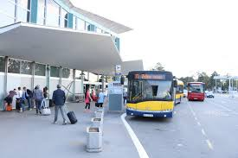
Bus 72
Aéroport Nikola Tesla - Zeleni venac
Le moyen le plus économique pour relier l’aéroport Nikola Tesla et le centre de Belgrade.
Attention, temps de trajet important, nombreux arrêts et pas d’espace pour
le rangement des bagages.
Le temps de parcours entre l’aéroport Nikola Tesla et le centre de Belgrade
est de 50 minutes environ.
Le bus 72 circule tous les jours de l’année, toutes les 20 à 35 minutes.
Le tarif d’un trajet de/vers l’aéroport est de 150 dinars (si paiement à bord).
La carte magnétique de transport BusPlus, sur laquelle vous avez chargé un forfait, peut être utilisée sur ce parcours.
Vous pouvez acheter votre ticket auprès du chauffeur ou charger votre forfait à tous les kiosques à journaux. Vous devez valider le support contenant votre forfait lors de votre montée dans le véhicule. En plus du paiement en espèces, il est possible de payer son titre à bord en carte bancaire sans contact.

Slide 4
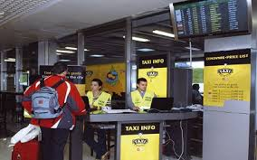
En taxi
Les taxis vous permettent de rejoindre facilement votre destination.
Les taxis sont à votre disposition 24h/24.
Le temps de parcours entre le centre de Belgrade et l’aéroport Nikola Tesla varie de 20 à 30 minutes, selon la circulation.
Un tarif forfaitaire de 1800 dinars est institué pour la course directe entre l’aéroport Nikola Tesla et le centre de Belgrade (dans les deux sens). Vous avez droit de transporter gratuitement un bagage de taille standard et un bagage à main par personne. Si vous voyagez avec de très nombreux bagages, vous serez amené à payer un supplément.
Suivre la signalétique Taxis en sortie de la salle de livraison des bagages. La station de taxi se trouve au niveau des arrivées. Vous y trouverez un guichet Taxi info avec des agents présents de 9h à 18h. Seuls les véhicules situés dans la station de taxi officielle sont autorisés à opérer.

Slide 5
Répondez aux questions suivantes :
Comment puis-je me rendre à l’aéroport Nikola Tesla ?
Quel moyen de transport me conseilleriez-vous pour ce trajet ? Je voyage seule à petit budget.
Quels arrêts le bus direct, ligne A1, dessert-il outre l’aéroport ?
Est-ce que je peux acheter mon ticket à bord du bus direct A1 ?
Est-ce que je dois payer un supplément bagage ?
Est-ce que je peux effectuer ma réservation depuis mon smartphone ?
De quoi dépend le temps de parcours ?
Est-ce que le prix de la course en taxi est facturé au compteur ou y a-t-il un montant fixe pour la course menant à l’aéroport ?
Est-ce qu’il y a une station de taxi officielle à la sortie de l’aéroport ?
A qui est-ce que je dois m’adresser pour prendre un taxi ?

Slide 6
Complétez les phrases ci-dessous avec les mots suivants
auprès – charger – arrêts - toutes – validez - parcours - rejoindre
Vous pouvez ___________ l’aéroport Nikola Tesla en taxi ou en bus.
Le temps de ___________ est de 30 minutes environ.
Vous pouvez achetez votre ticket __________ du chauffeur.
Le bus circule ___________ les 20 minutes.
_____________ votre titre de transport lors de la montée dans le bus !
Vous pouvez ____________ des titres de transport sur votre passe BusPlus.
Le bus direct dessert quatre ___________.

